Slide 1


高校数学 I
集合と命題「共通部分と和集合」

Slide 2
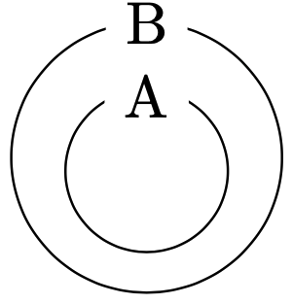

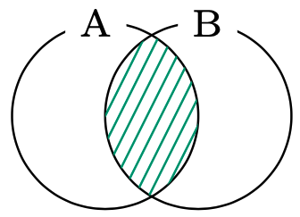
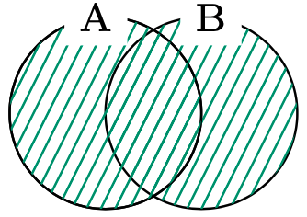


今回の学習目標
部分集合
共通部分と和集合

Slide 3
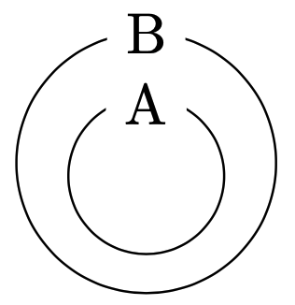





部分集合

Slide 4
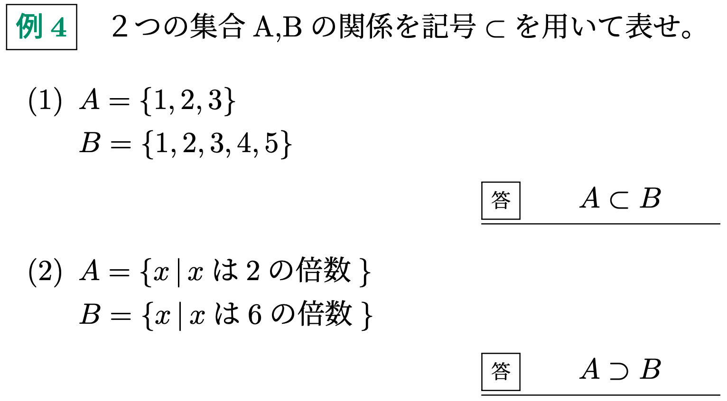


$$=\{2,4,6,8,10,12,14⋯\}$$
$$=\{6,12,24,⋯\}$$

Slide 5

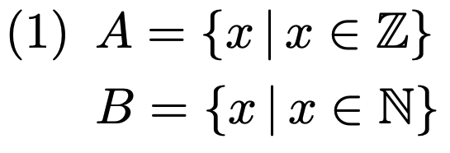

ビデオを止めて問題を解こう

Slide 6
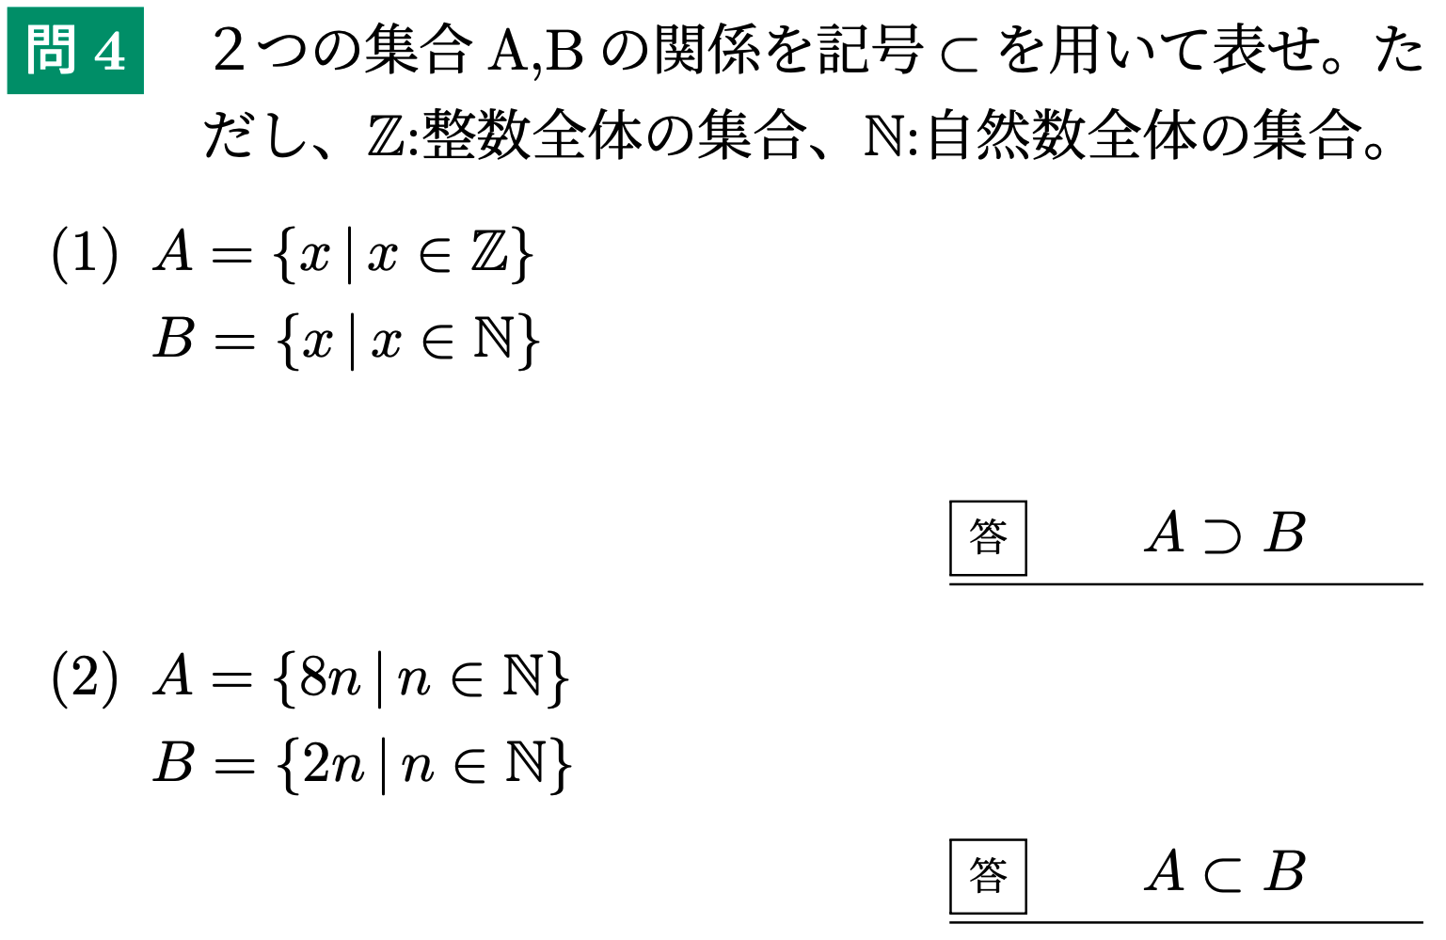




$$=\{⋯,−2,−1,0,1,2,3,4⋯\}$$
$$=\{1,2,3,4⋯\}$$
$$=\{8,16,24⋯\}$$
$$=\{2,4,6,8,10⋯\}$$

Slide 7

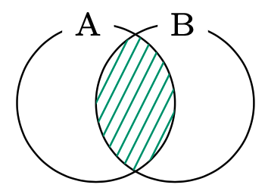



共通部分

Slide 8
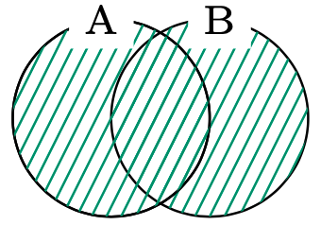


和集合

Slide 9



Slide 10

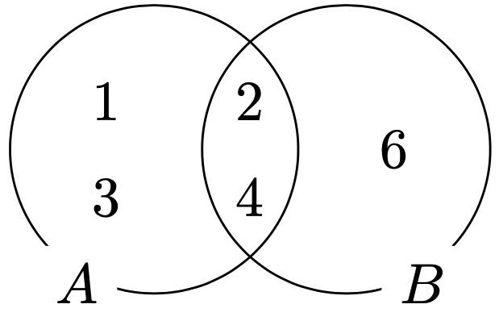


Slide 11



Slide 12
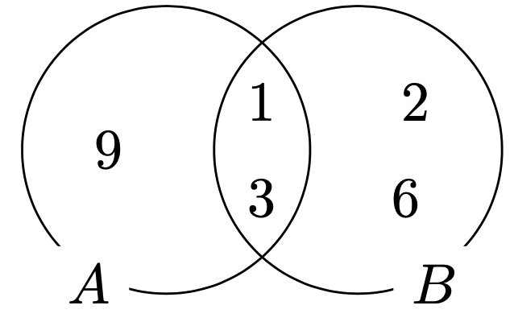


Slide 13


Slide 14


ビデオを止めて問題を解こう

Slide 15
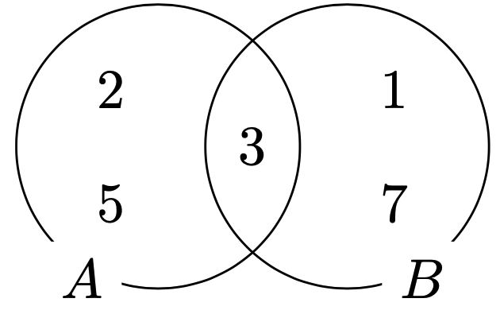


Slide 16


Slide 17



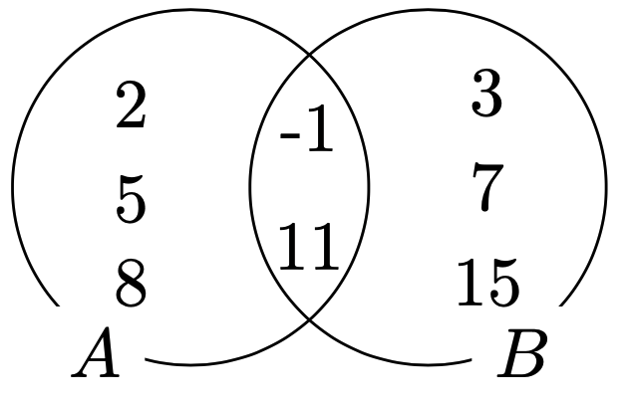


Slide 19
今回の学習目標
部分集合
共通部分と和集合

Slide 20
高校数学 I
集合と命題「共通部分と和集合」

